Slide 1
光照
韩红雷
中国传媒大学 游戏设计系

Slide 2
大纲
光源
点光源
聚光灯
平行光
面光源
局部光照明模型
环境光
漫反射光
镜面高光
发射光
局部光照明合成算法
其它光照明模型
全局光照明模型
Whitted全局光照明模型
渲染方程
环境遮挡
纹理
纹理映射的原理
光照贴图
纹理的其他应用

Slide 3
光照
游戏引擎中的光照计算，可以根据复杂度，分为局部光照与全局光照
局部光照只考虑光源直射到表面的照射效果
而全局光照还要考虑环境中的所有表面和光源的相互作用

Slide 4
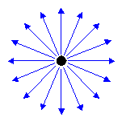
点光源
点光源是最简单的光源，也称为泛光或全向光
点光源没有方向只有位置

Slide 5
聚光灯
和点光源一样，聚光灯能模拟从无限小的点发出的光线
聚光灯的光线会集中于指定的锥形区域或者特定方向的光束
圆锥表示聚光灯光照范围，这个锥体由两个区域组成：内部区域(Inner Cone)，物理概念通常称为本影，对应内光锥顶角Theta；外部区域(Outer Cone)，物理概念通常称为半影，对应外光锥角度Phi
聚光灯光强除了有距离衰减外，还有角度衰减，衰减规律是：在本影内，光照是恒定的，但过渡到半影区域后急剧衰减。

Slide 6
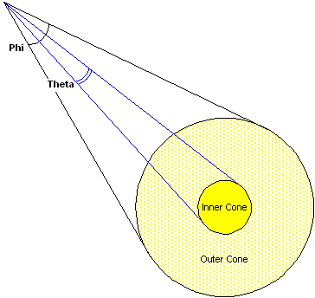

Slide 7
平行光
对于太阳光之类的光源，我们通常采用平行光来模拟
平行光能够照亮同一角度上的所有物体，而且亮度与对象和光源的距离无关

Slide 8
面光源
面光源是一种区域光，它能模拟现实生活中实际光源的发光尺寸
发光区域越大，光照就越柔和
然而OpenGL并不直接支持面光源，只能通过多个点光源来近似模拟。

Slide 9

多选题
1分
游戏中常见的光源类型有？
A
平行光
B
点光源
C
面光源
D
聚光灯
E
体积光
提交

Slide 10

局部光照明模型
仅处理光源直接照射到物体表面的光照明模型称为局部光照明模型
Lambert光照模型是一个非常简单的模型
当光照射到粗糙的表面时，它将向四周均匀的反射。这种各向同性的反射叫漫反射(Diffuse reflection)。
漫反射光的强度服从于Lambert定律，漫反射的光强与入射光的方向和反射点处表面法向夹角的余弦成正比。Lambert模型的数学表达示如下：
$I_{d}=k_{d}L_{d}\cos{θ}$
$k_{d}$表示物体表面漫反射系数，$L_{d}$表示入射光强度。若N表示入射点单位法向量，L表示从入射点指向光源的单位向量（注意是入射点指向光源，表示了入射光的方向），$\cos{θ=}L ∙N$，则Lambert模型可表示为：
$I_{d}=k_{d}L_{d}(L ∙N)$

Slide 11

Phong光照明模型
Lambert模型只考虑了漫反射，Phong考虑三种成分的结合：环境光（Ambient light）、漫反射（Diffuse reflection）、镜面反射（Specular reflection）。
漫反射分量与Lambert模型一样，环境光分量被简化成一个常数，
$I_{a}=k_{a}L_{a}$
$k_{a}$为环境光系数，$L_{a}$光源强度。
镜面分量：
$I_{s}=k_{s}L_{s}{(\cos{∅)}}^{n}$
$k_{s}$为镜面高光系数，$n$为高光系数，$L_{s}$为光源。$∅$为反射光与顶点到视点方向的夹角。假设R表示反射光的单位向量，V表示顶点到视点的单位向量，则方程可写成：
$I_{s}=k_{s}{L_{s}(R∙V)}^{n}$
实际使用中，由于计算$R$比较复杂，计算不方便，$R=2N\left(N∙L\right)−L$,因此常用$N∙H$代替$R∙V$；$H$为沿$L$和$V$的角平分线的单位向量，$H=L+V$。

Slide 12

$I_{s}=k_{s}L_{s}{(\cos{∅)}}^{n}$
$k_{s}$为镜面高光系数，$n$为高光系数，$L_{s}$为光源。$∅$为反射光与顶点到视点方向的夹角。假设R表示反射光的单位向量，V表示顶点到视点的单位向量，则方程可写成：
$I_{s}=k_{s}{L_{s}(R∙V)}^{n}$
实际使用中，由于计算$R$比较复杂，计算不方便，$R=2N\left(N∙L\right)−L$,因此常用$N∙H$代替$R∙V$；$H$为沿$L$和$V$的角平分线的单位向量，$H=L+V$。
所以整个Phong光照明模型可以写成：
$I=I_{a}+I_{d}+I_{s}=k_{a}L_{a}+k_{d}L_{d}\left(L∙N\right)+k_{s}{L_{s}(N∙H)}^{n}$

Slide 13
环境光
现实生活中，环境光指游戏场景内分布的所有光线，包括来自天空的光线，地面反射的光线，以及物体之间相互反射的光线
这种光线的计算通常只有通过全局光照明来模拟，在局部光照明算法中，该项被简化成一个系数

Slide 14

漫反射光
漫反射光的计算需要考虑光线的照射角度、光源散射分量和材质的散射属性。
漫反射光＝（max{$N∙L$,0} * light_diffuse * material_diffuse），$L$为顶点到光源的单位矢量，$N$为顶点的单位法线向量。其中light_diffuse为glLightfv()指定的GL_DIFFUSE，material_diffuse为glMaterialfv()指定的GL_ DIFFUSE。

Slide 15

镜面高光
镜面反射光首先取决于光线的照射角度，若($N∙L$)<=0，顶点将没有镜面反射光项；否则镜面反射光取决于下列因素：
顶点的单位法向量$N$。
从顶点指向光源的单位矢量和从顶点指向视点的单位向量的和，记为$H$，即$H=L+V$。
镜面反射指数(glLightfv()指定的GL_SHINNESS)。
光源的镜面反射光分量(glLightfv()指定的GL_SPECULAR，一般和其GL_DIFFUSE相同)。
材质的镜面反射属性(glMaterialfv()指定的GL_SPECULAR)。
镜面反射光计算公式：(max{$H∙N$,0})^{shinness} * light_specular * material_specular。

Slide 16
发射光
材质发射光用来模拟发光物体
在OpenGL光照模型中，表面的发射光增加了物体的亮度，它不受光源的影响，另外，发射光不给整个场景中增加光线

Slide 17
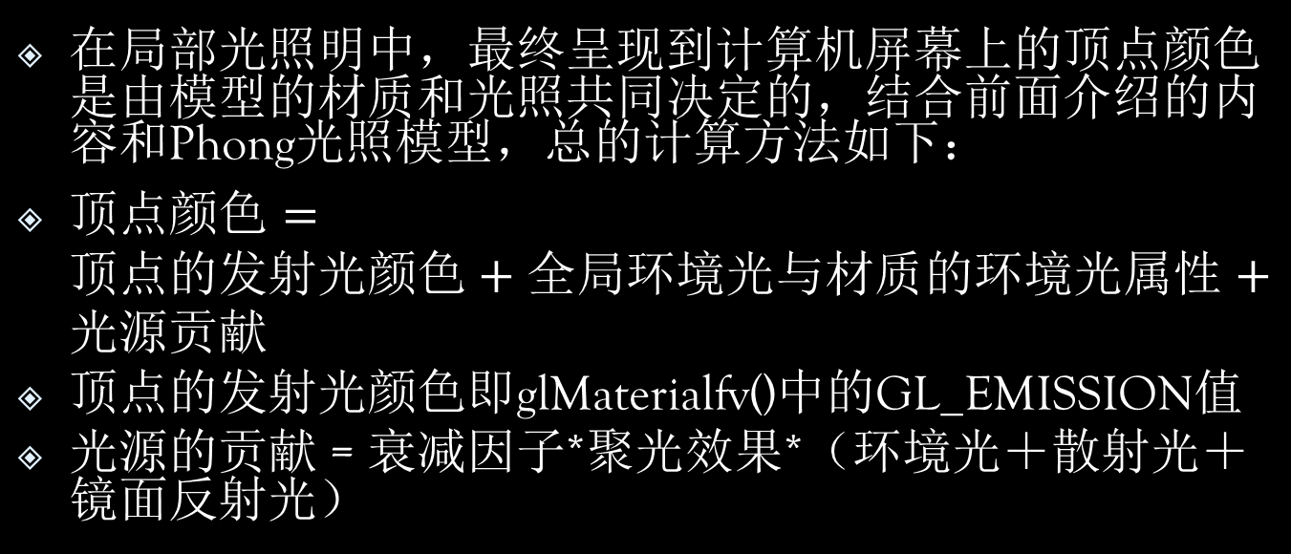
局部光照明合成算法
在局部光照明中，最终呈现到计算机屏幕上的顶点颜色是由模型的材质和光照共同决定的，结合前面介绍的内容和Phong光照模型，总的计算方法如下：
$顶点颜色=顶点的发射光颜色+全局环境光与材质的环境光属性+光源贡献$
顶点的发射光颜色即glMaterialfv()中的GL_EMISSION值
光源的贡献 = 衰减因子*聚光效果*（环境光＋散射光＋镜面反射光）

Slide 18
多选题
1分
局部光照明模型中，对最终像素颜色产生影响的光有？
A
环境光
B
漫反射光
C
镜面反射光
D
自发光
E
折射光
提交

Slide 19
其它光照明模型
基于光照效果分析和实验数据总结得出的光照模型称之为经验模型，早期的光照模型多为经验模型
如Lambert漫反射光照模型、Phong镜面反射光照模型
基于物理学中的能量辐射原理发展起来的更加符合光能物理属性的光照模型称之为物理模型，如Torrance-Sparrow光照模型、Cook-Torrance光照模型。
Torrance-Sparrow、Cook-Torrance 模型是对Phong模型的改进，Torrance-Sparrow包含了反映表面材料属性的双向反射率和光束入射的立体角，而其中双向镜面反射率与物体表面的微平面分布有关，对粗糙表面的光反射是建立在几何光学的基础上，从而能反映出物体表面的粗糙程度，它适用于表面粗糙程度大于入射光波长的情况，该模型假定镜面反射光由这些微平面一次反射形成，而漫反射则是这些微平面多重反射和内部散射的结果
Cook-Torrance的改进在于它吸收了Torrance-Sparrow模型求得表面的镜面反射率函数的思路，高光部分基于Fresnel定律来描述，具体计算采用基于光谱采样的技术。

Slide 20
全局光照明模型
Phong光照模型仅考虑了从光源直接发出的光线对物体表面光亮度的影响，而没有考虑光线在物体之间的相互反射和透射，因此仅用局部光照模型生成的图形在真实感上是有缺憾的，这就需要用到全局光照明模型。

Slide 21

Whitted全局光照明模型
为模拟现实世界中景物表面之间的镜面反射和透射现象，T.Whitted假设从某一观察方向V所观察到的物体表面某点P的光亮度自于三方面（该模型被称为Whitted全局光照明模型
光源直接照射直接引起的反射光亮度$I_{c}$；
沿$V$的镜面反射方向R入射的环境光$I_{s}$在表面产生的镜面反射光；
沿V的规则透射方向T入射的环境光$I_{t}$通过投射在表面上产生的规则投射光。
在此基础上发展起来的光线跟踪算法目前已经成了工业渲染的必备工具，由于这种方法可以获得多次反射和折射的效果，因此得到的光照效果更为真实。

Slide 23
辐射度算法是继光线跟踪算法之后真实感图形绘制的又一重要算法
与光线跟踪算法相比，辐射度算法对于景物表面漫射光的模拟更精确，且对于给定场景，其光能分布只需计算一次，这使得它更适合于需要实时绘制的场合
另外辐射度算法很容易处理面光源，因此能自然地生成软影
然而，经典辐射度算法只适用于理想漫反射场景，它很难模拟镜面反射和投射现象。

Slide 24

渲染方程
对于体数据的渲染（比如云、毛发等），Kajia 在 1986 年提出了渲染方程 (rendering equation) ：
$L_{0}\left(x,w_{0}\right)=L_{e}\left(x,w_{0}\right)+\int{f_{r}\left(x,w_{i},w_{0}\right)L_{i}(x,w_{i}})(n∙w_{i})dw_{i}$
其中x 表示入射点；$L_{0}\left(x,w_{0}\right)$即从物体表面 x点，沿方向 $w_{0}$反射的光强； $L_{e}\left(x,w_{0}\right)$ 表示从物体表面 x以方向 $w_{0}$发射出去光强，该值仅对自发光体有效；$f_{r}\left(x,w_{i},w_{0}\right)$为入射光线方向为$w_{i}$ 照射到点 x上，然后从 $w_{0}$方向反射出去的 BRDF值（Bidirectional Reflectance Distribution Function，即双向反射分布函数）；$L_{i}(x,w_{i})$ 为入射方向为$w_{i}$，照射到点 x上入射光强； n表示点 x处的法向量。然后对入射方向进行积分（因为散射光线入射的方向是四面八方的，积分的意义是对每个方向进行一遍计算后进行累加），计算的结果进入人眼的辐射率。
对于单个点光源照射到不会自发光的物体上，公式可以简化为：
$L_{0}\left(x,w_{0}\right)=f_{r}\left(x,w_{i},w_{0}\right)L_{i}(x,w_{i})(n∙w_{i})$
通常会将该公式分解为漫反射表达式和镜面反射表达式的和，对于漫反射表面，BRDF可以忽略不计，因为它总是返回某个恒定值，公式如下所示：
$L_{0}\left(x,w_{0}\right)=I_{d}+f_{rs}\left(x,w_{i},w_{0}\right)L_{i}(x,w_{i})(n∙w_{i})$
这里$I_{d}$表示漫反射分量，$f_{rs}\left(x,w_{i},w_{0}\right)$表示镜面反射的 BRDF 函数。

Slide 25
环境遮挡
环境遮挡(Ambient occlusion)是一种将由于遮挡关系导致的光的衰减效果加入到局部光照明算法中，以增强场景整体真实感的方法。环境遮挡是一种近似的全局光照明方法。
环境遮挡通过物体表面某点向外各个方向投射光线，如果射线没有遮挡地射向背景或者天空，则增加该点的亮度；否则，证明该射线方向的光线对该点的光亮度没有贡献，该点亮度减小。

Slide 26
Notes:
图 5：环境遮挡效果。左图只是环境光，中间图采用环境遮挡计算阴影，右边增加了非直接光照

Slide 27

环境遮挡技术可以大大增强渲染图像的真实感。它实现了由于相对环境部分可见所导致的软影效果。
环境遮挡的计算可以表述为：计算物体表面每一点p（其法线为N）上的半球$Ω$没有被遮挡的比例$A_{p}$，这可以通过对半球上的可见性对投影的立体角进行积分得到：
$A_{p}=\int_{Ω}{V_{p,ω}(N·}ω)dω$
这里$V_{p,ω}$就是p点处的可见性函数，当p点完全被遮挡时，$V_{p,ω}=0$，否则为1，$ω$就是p点的立体角。这个方法的问题是$V_{p,ω}$可见性函数的计算非常耗时，我们需要在p点向半球空间里发射无数射线来和其他面片进行求交测试。我们可以通过预计算来提高渲染过程的计算效率，将每一个顶点没有被遮挡的比例$A_{p}$实现计算出来，并保存为贴图。渲染时候，使用纹理映射的方法取得这个值。很显然，该方法不适合动态场景。

Slide 29
因此有很多改进工作，其中一个思路是将组成物体的三角形转换成表面圆盘单元，一个顶点就是一个圆盘单元
这样在计算单元之间的阴影或光照时会很方便

Slide 30
纹理
在前面介绍的局部光照明模型中我们可以看到，在计算物体表面各点处的光亮度时，只考虑了表面法向的影响，即认为物体表面的反射率是固定的。然而真实的物体表面细节要复杂很多，比如木纹、地板污渍等。而使用全局光照明模型虽然可以在一定程度上提升渲染画面的真实感，但在现在的硬件条件下很难达到实时性。
纹理贴图提供了一种非常廉价的快速提升三维场景真实度的手段，纹理可以增加物体表面的细节，使三维场景看起来比只使用光照计算更加真实。从维度上，纹理可以分为一维、 二维、三维等；从类别上可以分为颜色纹理、法向纹理、环境纹理和位移纹理等。游戏中用的最多的是二维颜色纹理。

Slide 31
纹理映射的原理
纹理从本质上来说是一种函数映射
比如在二维颜色纹理应用中，我们通过纹理坐标定义了从二维纹理平面到三维物体表面的一个映射，当渲染三维物体表面某点时，通过该点对应的纹理坐标获取纹理图像对应位置的颜色值
纹理映射的基本步骤由定义纹理、设置纹理映射方式、启动纹理映射和绘制带有纹理坐标的场景四步组成
在纹理映射过程中，当视点距离较远时，由于观察者看到的物体在屏幕上的投影面积很小，所以不需将纹理的所有细节都绘制出来，而只需使用较小分辨率的纹理图像即可。为了达到这一目的，可以使用Mipmap映射方法，Mipmap映射技术需要对纹理进行预处理操作，产生它的多个拷贝纹理，每个相继的拷贝是上一个拷贝的1/4大小
它可以在只增加一定纹理占用空间的情况下，显著减少纹理内存和带宽需求，Mipmap的另一大优点就是能减少走样现象。OpenGL中的GLU库提供了一个非常简单的接(gluBuild2DMipmaps)来帮助生成Mipmap纹理。

Slide 32
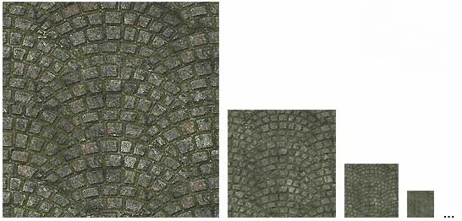

Slide 33
OpenGL提供了四种纹理映射的方式：印花式(decal model)、调和式(modulate model)、混合式(blend mode)和完全替换式(replace mode)
在滤波上提供了最近点方式和线性插值方式两种
早期每个面片只可以映射一幅纹理映射，但随着图形硬件的进一步发展，多重纹理(Multi-Texture)也开始得到广泛的应用
游戏中的很多物体，各处细节差不多（比如大片草地），如果用整张纹理来表现，则需要的纹理尺寸会很大，会严重影响渲染效率并占用更大存储空间。这种情况下，可以仅采用小片纹理样本，然后在渲染过程中对这小片纹理样本进行无缝拼接，合成出大片纹理。

Slide 34
主观题
1分
三维游戏和三维动画电影的区别？
正常使用主观题需2.0以上版本雨课堂
作答

Slide 35
光照贴图
由于全局光照计算复杂，很难应用于实时渲染领域。随着玩家对游戏渲染品质要求的提高，游戏开发者尝试在游戏渲染当中使用全局光照模型，为了简化计算，使用了光照贴图(Light Map)技术。
光照贴图的基本步骤是：在游戏场景编辑阶段对光源进行设置；将游戏场景中每个表面的光照输出为纹理贴图（光照计算可以采用任意复杂度的光照算法）；在渲染阶段利用纹理映射实现光照计算。
光照贴图为游戏提供了一种高效的实现全局光照的方法，结合阴影技术（见本书“实时阴影”章节）可以近似得到真实度非常高的全局光照效果。由于该方法中用到的光照贴图是事先计算好的，所以该方法只适用于静态场景

Slide 36
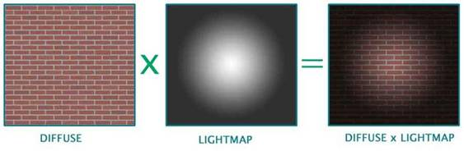

Slide 37
纹理的其他应用
凹凸贴图是利用纹理对光照计算过程进行控制的技术之一，它通过对法向的扰动，使得物体表面相邻点的光照计算结果呈现出显著不同，进而表现物体表面的粗糙效果
位移贴图则是通过纹理控制顶点的偏移，即在原来顶点坐标的基础上加上位移纹理的值，改变了原始几何

Slide 38
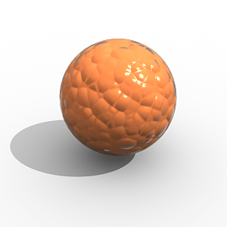
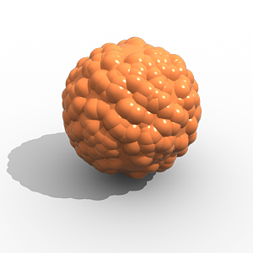

Slide 39
单选题
1分
光照贴图可以使用哪些光照模型
A
局部光照模型
B
全局光照模型
C
都可以
D
其他
提交

Slide 40
主观题
1分
写出“角色动画”实践过程中遇到的问题。
正常使用主观题需2.0以上版本雨课堂
作答

